Slide 1

人教版一年级语文上册 汉语拼音
ɑn en in un ün

Slide 2
er
已经学过的复韵母，你还记得吗？
ɑo
ou
ie
üe
iu
ɑi
ei
ui

Slide 3
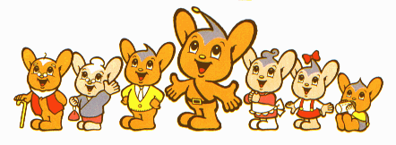
单韵母
ɑ
e
o
u
i
ü

Slide 4

你发现了什么
ɑn en in un ün

Slide 5
ɑ
ɑn
e
en
n
in
i
un
u
ün
ü
前鼻韵母

Slide 6
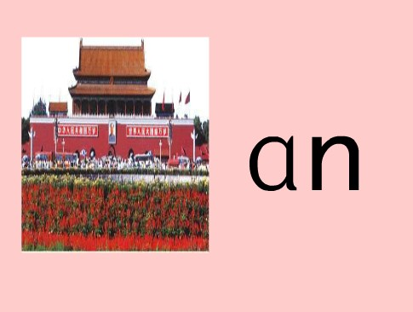
PPT模板：www.1ppt.com/moban/ PPT素材：www.1ppt.com/sucai/
PPT背景：www.1ppt.com/beijing/ PPT图表：www.1ppt.com/tubiao/
PPT下载：www.1ppt.com/xiazai/ PPT教程： www.1ppt.com/powerpoint/
资料下载：www.1ppt.com/ziliao/ 范文下载：www.1ppt.com/fanwen/
试卷下载：www.1ppt.com/shiti/ 教案下载：www.1ppt.com/jiaoan/
PPT论坛：www.1ppt.cn PPT课件：www.1ppt.com/kejian/
语文课件：www.1ppt.com/kejian/yuwen/ 数学课件：www.1ppt.com/kejian/shuxue/
英语课件：www.1ppt.com/kejian/yingyu/ 美术课件：www.1ppt.com/kejian/meishu/
科学课件：www.1ppt.com/kejian/kexue/ 物理课件：www.1ppt.com/kejian/wuli/
化学课件：www.1ppt.com/kejian/huaxue/ 生物课件：www.1ppt.com/kejian/shengwu/
地理课件：www.1ppt.com/kejian/dili/ 历史课件：www.1ppt.com/kejian/lishi/
Notes:
PPT模板：www.1ppt.com/moban/ PPT素材：www.1ppt.com/sucai/
PPT背景：www.1ppt.com/beijing/ PPT图表：www.1ppt.com/tubiao/
PPT下载：www.1ppt.com/xiazai/ PPT教程： www.1ppt.com/powerpoint/
资料下载：www.1ppt.com/ziliao/ 范文下载：www.1ppt.com/fanwen/
试卷下载：www.1ppt.com/shiti/ 教案下载：www.1ppt.com/jiaoan/
PPT论坛：www.1ppt.cn PPT课件：www.1ppt.com/kejian/
语文课件：www.1ppt.com/kejian/yuwen/ 数学课件：www.1ppt.com/kejian/shuxue/
英语课件：www.1ppt.com/kejian/yingyu/ 美术课件：www.1ppt.com/kejian/meishu/
科学课件：www.1ppt.com/kejian/kexue/ 物理课件：www.1ppt.com/kejian/wuli/
化学课件：www.1ppt.com/kejian/huaxue/ 生物课件：www.1ppt.com/kejian/shengwu/
地理课件：www.1ppt.com/kejian/dili/ 历史课件：www.1ppt.com/kejian/lishi/

Slide 7


Slide 8

d
dɑn
ɑn
t
tɑn
n
nɑn

Slide 9
g
guɑn
k
u
ɑn
kuɑn
h
huɑn

Slide 10
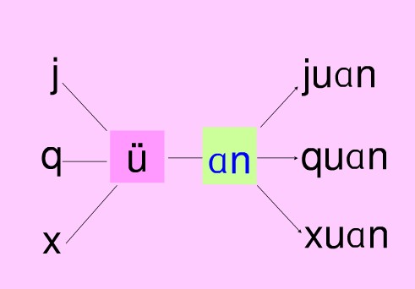

Slide 11
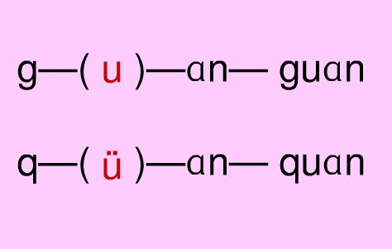

Slide 12

qiān diǎn
biān piàn

Slide 13


Slide 14
整体认读音节
yuan
yuan
yuan
yuan
yuan

Slide 15
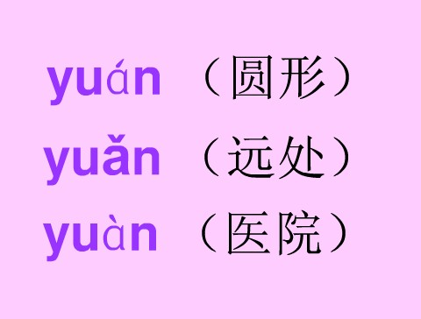

Slide 16


整体认读音节
yu an
yi wu yu zi ci si
zhi chi shi ri
ye yue
yuɑn
yuɑn
yuān yuán yuǎn yuàn

Slide 17

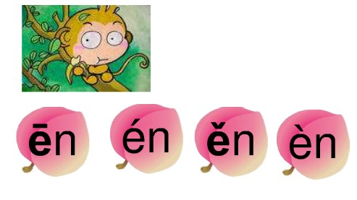

Slide 18
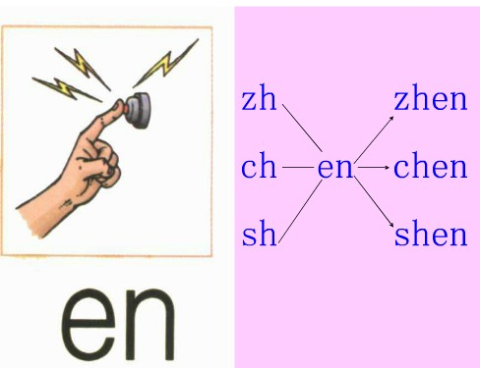

Slide 19
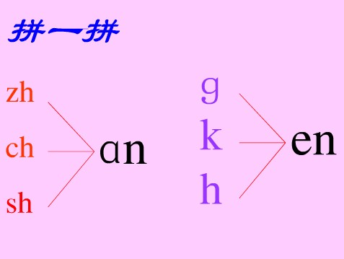

Slide 20
tɑn
nɑn
dɑn
zhen
shen
chen

Slide 21
guɑn
juɑn
quɑn
xuɑn

Slide 22

bɑn pɑn mɑn fɑn
gɑn kɑn hɑn zhɑn
shɑn zɑn cɑn sɑn
ben pen men fen

Slide 23
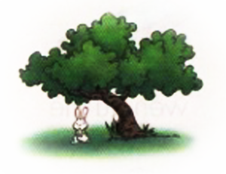
in
īｎ íｎ ǐｎ ìｎ

Slide 24
b
bin
p
in
pin
m
min

Slide 25
yin yin yin yin
整体认读音节
y
in

Slide 26

un
ūｎ úｎ ǔｎ ùｎ

Slide 27

g--un gun
c--un cun
ch--un chun

Slide 28

ün

Slide 29
ün
ǖn ǘn ǚn ǜn

Slide 30
j
jun
q
ün
qun
x
xun

Slide 31




Slide 32
ün
整体认读音节
y
un
yun yun yun yun

Slide 33
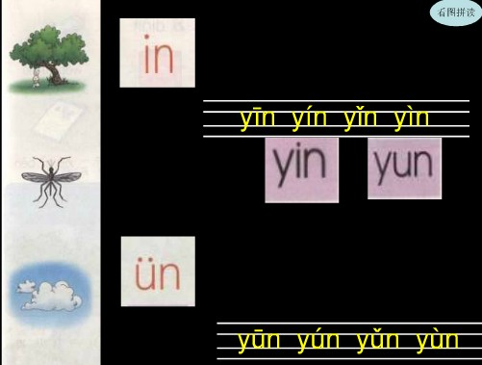

Slide 34
ɑn en in un ün
送我回家
ɑn
en
in
un
ün

Slide 35
读下面的带调韵母。
āｎ áｎ ǎｎ àn
ēｎ éｎ ěｎ èｎ
īｎ íｎ ǐｎ ìｎ
ūｎ úｎ ǔｎ ùｎ

Slide 36
yuɑn yin yun

Slide 37

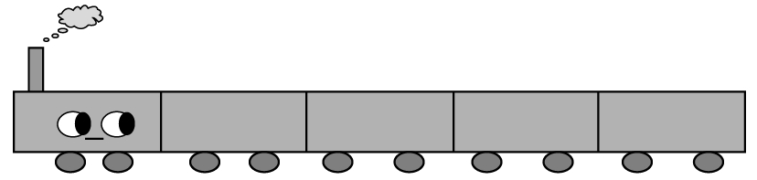
en
in
an
ün
ín
ǔn
ān
ǜn
果园图

Slide 38
zhuàn shān jìn
tián běn wén

Slide 39
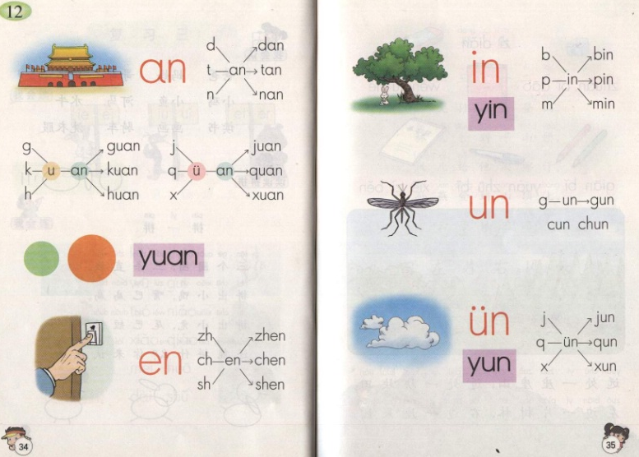
复习
课件制作：池春江

Slide 40
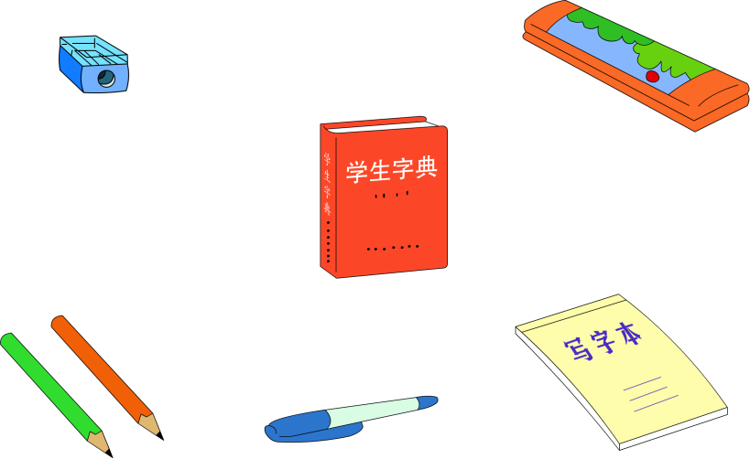
zì diǎn
zhuàn bǐ dāo
wén jù hé
xiě zì běn
qiān bǐ
yuán zhū bǐ

Slide 41


图片上有些什么?

Slide 42
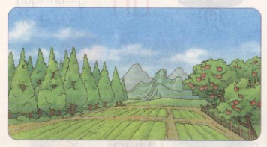
远处
右边
左边
近处

Slide 43
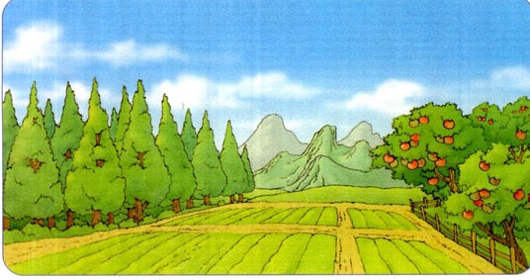




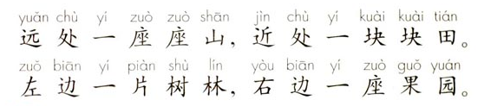
左
右

Slide 44

图片的人在干什么？

Slide 45
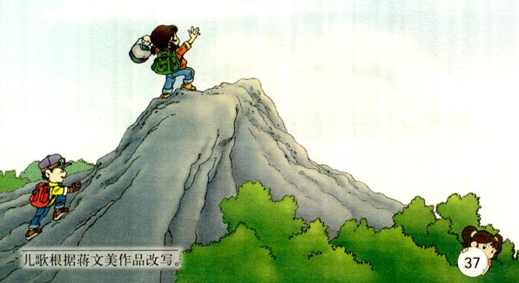


游戏：
登山寻宝
白云
山上
大山
右边
左手
台风
大风
云朵
山下
练习二

Slide 46
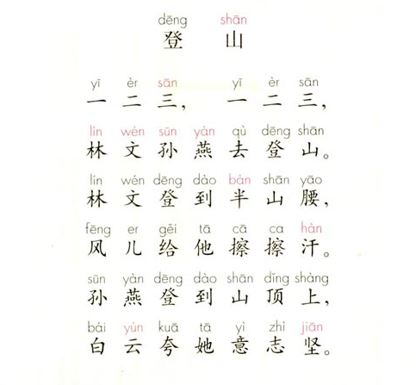


Slide 47
dēnɡ shān
登 山
yī èr sān ， yī èr sān ，
一 二 三 ， 一 二 三 ，
lín wén sūn yàn qù dēnɡ shān 。
林 文 孙 燕 去 登 山 。
lín wén dēnɡ dào bàn shān yāo ，
林 文 登 到 半 山 腰 ，
fēnɡ ér ɡěi tā cā cā hàn 。
风 儿 给 他 擦 擦 汗 。
sūn yàn dēnɡ dào shān dǐnɡ shànɡ ，
孙 燕 登 到 山 顶 上 ，
bái yún kuā tā yì zhì jiān 。
白 云 夸 她 意 志 坚 。

Slide 48

山
田
左
右
片
半
云
她

Slide 49

山 田 左 片
右 半 云 她

Slide 50
他
她
他
她
风儿给（ ）擦擦汗，
白云夸（ ）意志坚。
练习一

Slide 51
他
他
她
她
（ ）是我的姑姑，
（ ）是我的姑父。

Slide 52
